Slide 1
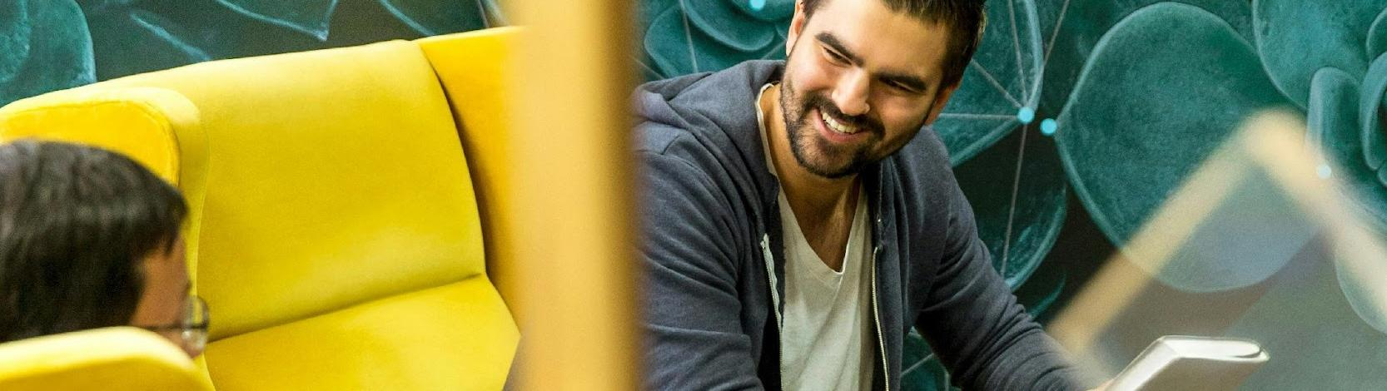

Start in die Nachhaltigkeit
Starter-Kit
EINFÜHRUNG
Start on Sustainability Erasmus+ VET Project © 2024 is licensed under CC BY 4.0
Haftungsausschluss: Finanziert von der Europäischen Union. Die geäußerten Ansichten und Meinungen sind jedoch ausschließlich die des Autors/der Autoren und spiegeln nicht unbedingt die der Europäischen Union oder der Europäischen Exekutivagentur für Bildung und Kultur (EACEA) wider. Weder die Europäische Union noch die EACEA können für diese verantwortlich gemacht werden.

Slide 2

EINFÜHRUNG IN DAS SOS-STARTERKIT

Slide 3

01
ÜBERBLICK ÜBER DAS THEMA
02
ZIELE
03
REFERENZEN

Slide 4
ÜBERBLICK
Das Konzept der nachhaltigen Entwicklung wurde 1987 von der Brundtland-Kommission in ihrem Dokument „Unsere gemeinsame Zukunft“ eingeführt.
Das Konzept der nachhaltigen Entwicklung zielt darauf ab, die Bedürfnisse der heutigen Generationen zu erfüllen, ohne die Fähigkeit künftiger Generationen zu gefährden, ihre eigenen Bedürfnisse zu befriedigen.
Er erkennt an, dass wirtschaftliches Wachstum notwendig ist, um lebenswichtige Güter wie sauberes Wasser und Nahrungsmittel bereitzustellen, erkennt aber auch die Herausforderung der Umweltschäden an, die oft mit dem wirtschaftlichen Fortschritt einhergehen.

Slide 5
Der Begriff „Nachhaltigkeit“ wurde erstmals in den 1700er Jahren verwendet und leitet sich vom deutschen Begriff „Nachhaltigkeit“ ab, der im Englischen mit „nachhaltiger Ertrag“ übersetzt wird.
Der Begriff wurde geprägt, um die Praxis zu beschreiben, genügend Bäume zu ernten, um sicherzustellen, dass sich die Wälder langfristig natürlich regenerieren können.
Das Konzept hat sich über die Forstwirtschaft hinaus weiterentwickelt, ist aber immer noch hauptsächlich auf Forschung und Wissenschaft beschränkt.
URSPRUNG

Slide 6

.1972 veröffentlichte The Ecologist den Blueprint for Survival, eine Reihe wissenschaftlicher Abhandlungen, die für ein besseres Ressourcenmanagement und ein verändertes Konsumverhalten in den westlichen Gesellschaften plädierten.
.Ein globaler Think-Tank veröffentlichte den Bericht Grenzen des Wachstums, der eine Definition für Nachhaltigkeit enthielt. Der Begriff wurde definiert als die Fähigkeit, plötzliche Zusammenbrüche zu vermeiden und die Grundbedürfnisse aller Menschen zu befriedigen.

Slide 7
EVOLUTION
1972 veranstalteten die Vereinten Nationen eine Weltkonferenz über die menschliche Umwelt in Stockholm, auf der der Begriff der nachhaltigen Entwicklung eingeführt wurde..
In den 1980er Jahren gewann das Konzept der Nachhaltigkeit zunehmend an Bedeutung.

Slide 8
DEFINITION
Nachhaltigkeit und nachhaltige Entwicklung sind verwandte Konzepte, die sich auf die Umwelt, die Gesellschaft und die Wirtschaft im Laufe der Zeit konzentrieren..
Sie haben jedoch unterschiedliche Bedeutungen und sollten nicht austauschbar verwendet werden.

Slide 9
DEFINITION
Nachhaltige Entwicklung ist definiert als die Befriedigung gegenwärtiger Bedürfnisse, ohne die Fähigkeit künftiger Generationen zu gefährden, ihre eigenen Bedürfnisse zu befriedigen. Sie beinhaltet die Integration von Umweltverträglichkeit, sozialer Gerechtigkeit und wirtschaftlicher Vitalität, um blühende, gesunde, vielfältige und widerstandsfähige Gemeinschaften zu schaffen.
Nachhaltigkeit erkennt die Verflechtung dieser Themen an und erfordert einen systemischen Ansatz und die Anerkennung der Komplexität. Sie unterstützt die ökologische, menschliche und wirtschaftliche Gesundheit und Vitalität und geht davon aus, dass endliche Ressourcen konservativ und klug genutzt werden sollten. Im Wesentlichen geht es bei der Nachhaltigkeit um unsere Kinder und Enkelkinder und die Welt, die wir ihnen hinterlassen werden.

Slide 10
DEFINITION
Nachhaltigkeit umfasst Maßnahmen, die die Umwelt schützen und gleichzeitig die sozialen, kulturellen und wirtschaftlichen Bedürfnisse erfüllen. Ziel ist es, die natürliche Welt zu erhalten und von unserem derzeitigen ressourcenintensiven Lebensstil abzuweichen. Das bedeutet, innerhalb der Grenzen der verfügbaren Ressourcen zu leben, um das Wohlergehen aller Lebewesen in der Zukunft zu gewährleisten..
Andererseits bedeutet nachhaltige Entwicklung, Wachstum und Fortschritt zu schaffen, indem physische, wirtschaftliche, ökologische und soziale Aspekte einbezogen werden, um die Lebensqualität zu verbessern, ohne die Umweltressourcen zu erschöpfen. Sie soll sicherstellen, dass die Ressourcen genutzt werden, ohne sie zu erschöpfen.

Slide 11

Es gibt einen Weg zur Nachhaltigkeit.
Es ist ein Weg, der zu einer besseren
Zukunft für alles Leben auf der Erde führen könnte
David Attenborough

Slide 12

NACHHALTIGE ENTWICKLUNG
ZIELE
Die Vereinten Nationen haben 2015 die Ziele für nachhaltige Entwicklung (Sustainable Development Goals, SDGs) eingeführt, die 17 globale Ziele und 169 Vorgaben umfassen, mit denen bis zum Jahr 2030 ein nachhaltigerer Planet und eine bessere Lebensqualität auf der ganzen Welt geschaffen werden sollen..
Replace the image as required

Slide 13

NACHHALTIGE ENTWICKLUNG
ZIELE
Ziel ist es, „niemanden zurückzulassen“, wobei der Schwerpunkt darauf liegt, die am weitesten Zurückgebliebenen zuerst zu erreichen und ihre Lebensqualität zu verbessern.
Die SDGs wurden formuliert, um die Unzulänglichkeiten der Millenniums-Entwicklungsziele (MDGs) zu beheben.
Replace the image as required

Slide 14

NACHHALTIGE ENTWICKLUNG
ZIELE
Die SDGs konzentrieren sich auf die drei Dimensionen der Nachhaltigkeit: Soziales, Wirtschaft und Umwelt.
Diese Dimensionen sind miteinander verbunden, wobei Fortschritte in einem Bereich die anderen beeinflussen, und sie müssen gleichzeitig angegangen werden.
Replace the image as required

Slide 15

NACHHALTIGE ENTWICKLUNG
ZIELE
Nachhaltige Entwicklung zielt darauf ab, ein Gleichgewicht zwischen der Befriedigung gegenwärtiger Bedürfnisse und der Berücksichtigung der Bedürfnisse künftiger Generationen herzustellen.
Sie erkennt an, wie wichtig es ist, die Natur zu respektieren und gleichzeitig die menschliche Entwicklung in verschiedenen Bereichen der Welt voranzutreiben.
Replace the image as required

Slide 16

NACHHALTIGE ENTWICKLUNG
ZIELE
Sie zielt darauf ab, die Ressourcen effizient zu nutzen und gleichzeitig die Erreichung der unmittelbaren und langfristigen Ziele für die Menschen, die künftigen Generationen und den Planeten sorgfältig zu planen.
In der heutigen Zeit geht es bei der nachhaltigen Entwicklung nicht nur um das Überleben der Menschheit, sondern auch um ihren künftigen Schutz.

Slide 17
Die Vereinten Nationen (UN) betonen die Bedeutung von Unternehmen für die Erreichung der Ziele für nachhaltige Entwicklung (SDGs).
Unternehmen können dazu beitragen, indem sie Probleme vermeiden, die Regierungen angehen müssen, wie Umweltverschmutzung, Armut und die Unterstützung von Kriegen und Konflikten.
Sie können auch mit anderen zusammenarbeiten, indem sie nachhaltig wirtschaften, verantwortungsvoll investieren und innovativ sind..
VEREINIGTE NATIONEN

Slide 18
Die Vereinten Nationen und andere erkennen an, dass der Gewinn für viele Unternehmen weiterhin ein Hauptmotiv sein wird, und einige müssen möglicherweise überwacht werden.
Die UN erkennen an, dass die Arbeit innerhalb des bestehenden Geschäftsumfelds zu einem besseren Engagement führen könnte.
Nachhaltige Entwicklung zielt darauf ab, die Ressourcen effizient zu nutzen und unmittelbare und langfristige Ziele für das Überleben der Menschheit, des Planeten und künftiger Generationen zu planen. Sie ist entscheidend für das Überleben der Menschheit und ihren zukünftigen Schutz.
VEREINIGTE NATIONEN

Slide 19
Die SDGs stellen für Unternehmen sowohl Pflichten als auch Chancen dar.
Die erfolgreiche Umsetzung der SDGs wird das Umfeld für die Geschäftstätigkeit und den Aufbau von Märkten stärken.
Allerdings stehen auch verantwortungsbewusste Unternehmen vor Herausforderungen wie Instabilität in Gemeinschaften, Schwierigkeiten bei der Suche nach qualifizierten Arbeitskräften und noch nie dagewesene Naturkatastrophen aufgrund des Klimawandels.
VEREINIGTE NATIONEN

Slide 20

ROLLE DER KLEINSTUNTERNEHMEN
Kleinstunternehmen spielen eine wichtige Rolle in der Wirtschaft, stehen aber oft vor der Herausforderung, langfristige Nachhaltigkeit zu erreichen.
Um diese Herausforderungen zu meistern, sollten sie nachhaltige Praktiken wie Energieeffizienz, nachhaltige Lieferketten und eine verantwortungsvolle Abfallwirtschaft anwenden..

Slide 21

ROLLE DER KLEINSTUNTERNEHMEN
Die Integration sozialer und ökologischer Werte in den Geschäftsbetrieb und die Förderung einer Kultur der Nachhaltigkeit können sich ebenfalls positiv auf das Unternehmen auswirken.
Durch die Umsetzung dieser Praktiken können kleine Unternehmen ihren ökologischen Fußabdruck verkleinern, ihre Wettbewerbsfähigkeit steigern und letztlich ihre Rentabilität erhöhen.

Slide 22
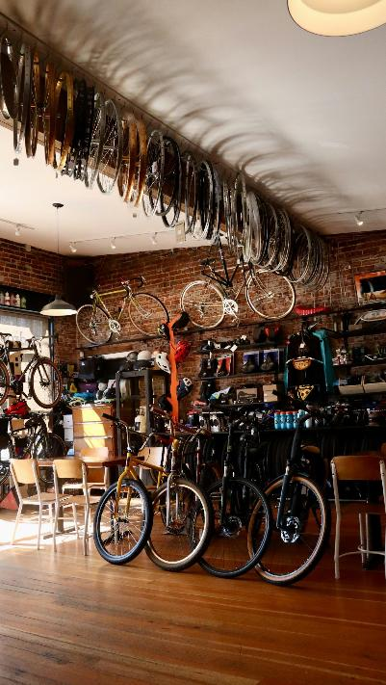
ROLLE DER KLEINSTUNTERNEHMEN
Kleinstunternehmen haben vielleicht weniger als zehn Mitarbeiter, machen aber fast 90 % der deutschen Wirtschaft aus.
Auftraggeber und Kunden reagieren gut auf Unternehmen, die sich dafür entscheiden, den Wert des Planeten und der Menschen anstelle des reinen Profits in den Vordergrund zu stellen.

Slide 23

ROLLE DER KLEINSTUNTERNEHMEN
KMU sind ein wichtiger Bestandteil der globalen Unternehmenslandschaft.
Sie machen 90 % aller Unternehmen weltweit aus, schaffen zwei Drittel aller Arbeitsplätze, sichern den Lebensunterhalt von mehr als zwei Milliarden Menschen und spielen eine entscheidende Rolle für das reibungslose Funktionieren der globalen Lieferketten.

Slide 24
Kleine und mittelgroße Unternehmen
Trotz ihres großen Einflusses haben sich viele KMU noch nicht umfassend mit ökologischen, sozialen und Governance-Belangen (ESG) befasst.
Die Gründe dafür liegen auf der Hand: Kleine Unternehmen werden von der EU als Unternehmen mit 11-49 Mitarbeitern und einem Jahresumsatz von weniger als 10 Millionen Euro definiert, während mittlere Unternehmen 50-249 Mitarbeiter und einen Umsatz von bis zu 50 Millionen Euro haben.
Eigentümer und Manager dieser Unternehmen sind oft mit ihrer Verantwortung überfordert und verfügen im Vergleich zu größeren Unternehmen über weniger Ressourcen, so dass es für sie schwierig ist, Themen wie Klimawandel oder Diskriminierung anzugehen.

Slide 25
Kleine und mittelgroße Unternehmen
Ihnen fehlen die Zeit, das Fachwissen, die Ressourcen oder die Mittel, um diese Probleme anzugehen.
Für KMU ist es jedoch von entscheidender Bedeutung, einen Beitrag zur Schaffung einer besseren Welt zu leisten - nicht nur zu ihrem eigenen Nutzen, sondern zum Wohle der Allgemeinheit.
Die Einführung nachhaltiger Geschäftspraktiken kann die Gewinne sowohl im ökologischen als auch im traditionellen Sinne verbessern.

Slide 26
Rentabilität durch Nachhaltigkeit
Unser Ziel ist es, deutlich zu machen, dass Nachhaltigkeit nicht nur eine moralische, sondern auch eine strategische Entscheidung ist.
Indem sie die Nachfrage nach umweltbewussten Produkten befriedigen, können Unternehmen einen Beitrag zur öffentlichen Gesundheit leisten, die Umwelt verbessern und einen positiven Einfluss auf die Gesellschaft ausüben.
Darüber hinaus können die mit nachhaltigen Praktiken verbundenen Kosteneinsparungen die anfänglichen Investitionen aufwiegen, was beweist, dass es bei der Einführung nachhaltiger Geschäftspraktiken nicht nur darum geht, umweltbewusst zu handeln..

Slide 27
Rentabilität durch Nachhaltigkeit
Kleine Unternehmen übernehmen zunehmend eine Vorreiterrolle bei der Gestaltung einer nachhaltigen Zukunft, wobei Millennials den Markt antreiben.
Unternehmen, die den Planeten und die Menschen über den reinen Profit stellen, gewinnen an Zugkraft.
Die Einführung nachhaltiger Praktiken kann die Gewinne sowohl im ökologischen als auch im traditionellen Sinne steigern, die Nachfrage nach umweltbewussten Produkten befriedigen, die öffentliche Gesundheit und die Umwelt verbessern und die positive Assoziation mit der Marke erhöhen..

Slide 28
Rentabilität durch Nachhaltigkeit
Kosteneinsparungen können die Kosten für die Integration nachhaltiger Initiativen ausgleichen, so dass die Investition in einen Nachhaltigkeitsplan für kleine Unternehmen eine kluge Investition in die Zukunft ist.
Unternehmensleiter müssen ihre Geschäftsmodelle und Wertschöpfungsketten überdenken, um intelligente, effiziente, nachhaltige und widerstandsfähige Produkte, Abläufe und Dienstleistungen zu schaffen.
Durch die Einbindung von Digitalisierung und Nachhaltigkeit in ihre Abläufe sind 80 % der Umweltauswirkungen eines Produkts mit Designentscheidungen verbunden.

Slide 29
Rentabilität durch Nachhaltigkeit
Nachhaltige Praktiken wie zirkuläres Design verringern den ökologischen Fußabdruck, verbessern die Kosten- und Ressourceneffizienz und machen die Hersteller widerstandsfähiger gegen Engpässe in der Lieferkette.
Auch wenn vielen Führungskräften der geschäftliche Nutzen der Nachhaltigkeit nicht klar ist, muss die Wirtschaft von morgen das Wachstum vom Ressourcenverbrauch abkoppeln.
Unternehmen müssen der Nachhaltigkeit Priorität einräumen und sie zu einem Wettbewerbsvorteil machen.

Slide 30

02
ZIELE

Slide 31
Nachhaltigkeit ist ein wichtiges Konzept, das darauf abzielt, eine bessere Zukunft für unseren Planeten und seine Ressourcen zu schaffen.
Für diejenigen, die das Konzept noch nicht kennen, ist es wichtig, sich beraten zu lassen, die aktuellen Gegebenheiten zu prüfen und sich Ziele zu setzen.
Von dort aus sollte man eine Strategie entwickeln und sofortige Maßnahmen ergreifen.
Auch kleine Unternehmen können einen bedeutenden Einfluss auf den Klimawandel ausüben, da selbst kleine Veränderungen ihre Auswirkungen erheblich verringern können.
ZIELE

Slide 32
Das Sustainability Starter Kit ist als umfassender Leitfaden für Kleinstunternehmen gedacht, den sie in ihr Tagesgeschäft und in künftige Nachhaltigkeitsinitiativen einbauen können.
Das Handbuch befasst sich mit der Bedeutung von Nachhaltigkeit, der Einhaltung von EU-Vorschriften, der Gewinnung bewusster Verbraucher, der Kostensenkung und dem Aufbau eines widerstandsfähigen Geschäftsmodells.
Es ist auf Kleinstunternehmen zugeschnitten, die einen positiven Einfluss auf die Umwelt, die Gesellschaft und ihr Geschäftsergebnis ausüben wollen..
ZIELE

